Slide 1
Herzlich willkommen
Neue Kernlehrpläne für die
Sekundarstufe I des Gymnasiums
Kernlehrplan Geschichte

Slide 2
Gliederung
Merkmale der neuen Kernlehrpläne
Übergreifende Aufgaben
Schulinterne Lehrpläne
Der Kernlehrplan Geschichte im Detail
Fachliche Unterstützungsmaterialien

Slide 3
Gliederung
Merkmale der neuen Kernlehrpläne
Übergreifende Aufgaben
Schulinterne Lehrpläne
Der Kernlehrplan Geschichte im Detail
Fachliche Unterstützungsmaterialien (siehe LPN)

Slide 4
Grundsätze
Wiedereinführung von G9 ab Schuljahr 2019/2020
aufsteigend, beginnend mit den Jahrgangsstufen 5 und 6
Weiterentwicklung des bisherigen Kernlehrplans
Orientierung an der Struktur des KLP GOSt
Gültigkeit für die Sek I des Gymnasiums, d.h. G9 und G8
Anpassung an zeitgemäße Ansprüche (fachliche und didaktische Entwicklung)

Slide 5

Bewährte Merkmale
Kernlehrpläne in NRW formulieren
schulformbezogene landesweit verbindliche Standards,
den fachlichen Kern der dafür erforderlichen Kompetenzen einschließlich zugrunde liegender Wissensbestände,
eine Progression der Kompetenzentwicklung über mindestens zwei Stufen (Ende der Erprobungsstufe, Ende der Sekundarstufe I),
keine Aussagen zur konkreten Gestaltung und Durchführung des Unterrichts. (Dies ist Aufgabe der schulinternen Lehrpläne.)

Slide 6
Grundkonstrukt und zentrale Begriffe
Ziele des Faches/
Übergreifende fachliche Kompetenz
Kapitel 1
Kompetenzbereiche
(Prozesse)
Kapitel 2.1
Inhaltsfelder
(Gegenstände)
Kapitel 2.1
Kompetenzerwartungen
(Verknüpfung von Prozessen und Gegenständen)
Kapitel 2.2 und 2.3

Slide 7
Gliederung des Kernlehrplans
Kapitel | Gliederungspunkt
 | Vorbemerkungen
1 | Aufgaben und Ziele des Faches
2 | Kompetenzbereiche, Inhaltsfelder und Kompetenzerwartungen
2.1 | Kompetenzbereiche und Inhaltsfelder des Faches
2.2 | Kompetenzerwartungen und inhaltliche Schwerpunkte bis zum Ende der Erprobungsstufe
2.3 | Kompetenzerwartungen und inhaltliche Schwerpunkte bis zum Ende der Sekundarstufe I
3 | Lernerfolgsüberprüfung und Leistungsbewertung

Slide 8
Neue Akzentsetzungen der Kernlehrpläne
Ausschärfung der Fachlichkeit
Präzisere Beschreibung fachlicher Inhalte
Präzisere Beschreibung fachlicher Prozesse
Gestaltungsspielräume
Zeit zum Üben, Wiederholen, Vertiefen
Möglichkeiten zur Auseinandersetzung mit eigenen Fragestellungen
Bezug auf fachübergreifende Zielsetzungen
Bildung in der digitalen Welt und Medienbildung (Medienkompetenzrahmen NRW)
Rahmenvorgabe Verbraucherbildung

Slide 9
Gliederung
Merkmale der neuen Kernlehrpläne
Übergreifende Aufgaben
Schulinterne Lehrpläne
Der Kernlehrplan Geschichte im Detail
Fachliche Unterstützungsmaterialien

Slide 10
Aufträge für alle Fächer insbesondere
Bildung in der digitalen Welt Grundlage: Medienkompetenzrahmen NRW
Verbraucherbildung Grundlage: Rahmenvorgabe Verbraucherbildung in Schule
Einbindung in die Kernlehrpläne
Fachspezifische Anbindung und Konkretisierung
Erreichen der Ziele der Vorgaben arbeitsteilig im Zusammenspiel aller Fächer und im Verlauf des gesamten Bildungsgangs
Synopsen dazu werden den Schulen über den Lehrplannavigator zur Verfügung gestellt.

Slide 11
Fachliche Einbindung des MKR
1
Gebrauch digitaler
Basiswerkzeuge
2
Entwicklung fachlicher
Kompetenzen mithilfe
digitaler Medien
1
2
4
3
Thematisierung in
fachlichen Inhalten
3
4
Informatische
Grundbildung

Slide 12
Einbindung des Medienkompetenzrahmens
Kernlehrpläne leisten einen wichtigen Beitrag, die Kompetenzanforderungen des MKR fachlich zu konkretisieren.
Bezüge zur Informatik werden fachangemessen aufgezeigt (z.B. in Mathematik: Algorithmen erkennen).
Weitergehende Unterstützungsmaterialien zur Stärkung der informatischen Bildung werden zur Verfügung gestellt.
Der MKR ist und bleibt verbindlicher Orientierungs-rahmen für die Weiterentwicklung des schulischen Medienkonzepts.

Slide 13
Fachliche Einbindung RV Verbraucherbildung
Übergreifender Bereich Allgemeiner Konsum
Bereich A: Finanzen, Marktgeschehen, Verbraucherrecht | Bereich B: Ernährung und Gesundheit | Bereich C: Medien und Information in der digitalen Welt | Bereich D: Leben, Wohnen, Mobilität
Zieldimensionen (Z): Auseinandersetzung mit
Individuellen Bedürfnissen und Bedarfen (Z1)
Gesellschaftlichen Einflüssen auf Konsumentscheidungen (Z2)
Individuellen und gesellschaftlichen Folgen des Konsums (Z3)
Politisch-rechtlichen und sozioökonomischen Rahmenbedingungen (Z4)
Kriterien für Konsumentscheidungen (Z5)
Individuellen, kollektiven und politischen Gestaltungsoptionen des Konsums (Z6)

Slide 14
Gliederung
Merkmale der neuen Kernlehrpläne
Übergreifende Aufgaben
Schulinterne Lehrpläne
Der Kernlehrplan Geschichte im Detail
Fachliche Unterstützungsmaterialien (siehe LPN)

Slide 15

Schulinterne Lehrpläne - rechtlicher Rahmen
SchulG § 29
Unterrichtsvorgaben
Das Ministerium erlässt in der Regel schulformspezifische Vorgaben für den Unterricht (Richtlinien, Rahmenvorgaben, Lehrpläne). Diese legen insbesondere die Ziele und Inhalte für die Bildungsgänge, Unterrichtsfächer und Lernbereiche fest und bestimmen die erwarteten Lernergebnisse (Bildungsstandards).
Die Schulen bestimmen auf der Grundlage der Unterrichtsvorgaben nach Absatz 1 in Verbindung mit ihrem Schulprogramm schuleigene Unterrichtsvorgaben.
Unterrichtsvorgaben nach den Absätzen 1 und 2 sind so zu fassen, dass für die Lehrerinnen und Lehrer ein pädagogischer Gestaltungsspielraum bleibt.

Slide 16
Schulinterne Lehrpläne - rechtlicher Rahmen
SchulG § 70
Fachkonferenz, Bildungsgangkonferenz
…
Die Fachkonferenz berät über alle das Fach oder die Fachrichtung betreffenden Angelegenheiten einschließlich der Zusammenarbeit mit anderen Fächern. Sie trägt Verantwortung für die schulinterne Qualitätssicherung und –entwicklung der fachlichen Arbeit und berät über Ziele, Arbeitspläne, Evaluationsmaßnahmen und –ergebnisse und Rechenschaftslegung.
Die Fachkonferenz entscheidet in ihrem Fach insbesondere über
Grundsätze zur fachdidaktischen und fachmethodischen Arbeit,
Grundsätze zur Leistungsbewertung,
Vorschläge an die Lehrerkonferenz zur Einführung von Lernmitteln.

Slide 17


Curriculumentwicklung
Kompetenz-erwartungen
Was?
Welches Niveau?
Wofür?
Kompetenz-entwicklung
Wie?
Wann?
Womit?
Kern-lehrpläne
Schulinterne
Lehrpläne

Slide 18
Funktionen von schulinternen Lehrplänen
Schulbezogene Konkretisierung der Kernlehrpläne in passenden Unterrichtsvorhaben
Instrument zur Unterrichtsentwicklung und Unterrichtsvorbereitung
Abgestimmte Konzepte zur Leistungsbewertung
Ausgestaltung von Freiräumen
Grundlage der fachlichen Arbeit im Team
Transparenz für alle am Bildungsprozess Beteiligten
Maßstab für Evaluation und Rechenschaftslegung

Slide 19
Gliederung für einen schulinternen Lehrplan
Inhalt
1 Rahmenbedingungen der fachlichen Arbeit
2 Entscheidungen zum Unterricht
2.1 Unterrichtsvorhaben
2.2 Grundsätze der fachmethodischen und fachdidaktischen Arbeit
2.3 Grundsätze der Leistungsbewertung und Leistungsrückmeldung
2.4 Lehr- und Lernmittel
3 Entscheidungen zu fach- und unterrichtsübergreifenden Fragen
4 Qualitätssicherung und Evaluation

Slide 20
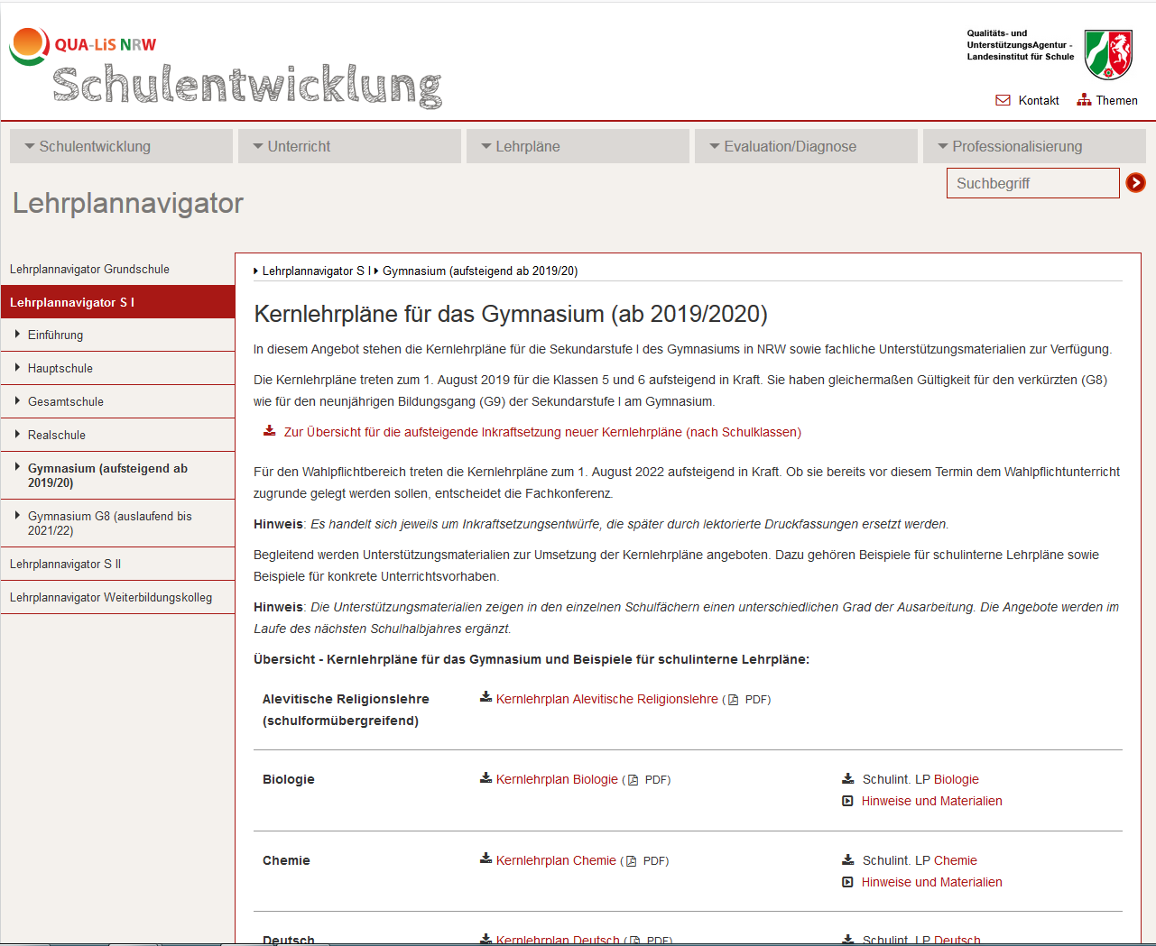
Materialien im Lehrplannavigator

Slide 21
Gliederung
Merkmale der neuen Kernlehrpläne
Übergreifende Aufgaben
Schulinterne Lehrpläne
Der Kernlehrplan Geschichte im Detail
Fachliche Unterstützungsmaterialien (siehe LPN)

Slide 22
Gliederung
Kontinuitäten
Modifikationen
Neuerungen
weitere Konstruktionsmerkmale
Überprüfungsformen (siehe SILP)

Slide 23
1. Kontinuitäten
Aufgaben und Ziele des Faches („Anbahnung und
Entwicklung eines reflektierten Geschichtsbewusstseins“)
Kompetenzorientierung
Kompetenzbereiche
Inhaltsfelder bzw. inhaltliche Schwerpunkte, zum Beispiel:
Antike Lebenswelten: Griechische Poleis und Imperium Romanum
Lebenswelten im Mittelalter
Imperialismus und Erster Weltkrieg
Nationalsozialismus und Zweiter Weltkrieg

Slide 24
2. Modifikationen
Präzisierung und Ausschärfung auf Ebenen der Inhaltsfelder und inhaltlichen Schwerpunkte
Anpassung der Kompetenzbereiche an die SI
Überprüfung von Anzahl und
Qualität der übergeordneten Kompetenzen

Slide 25
Weiterentwicklung der Kompetenzbereiche
Beschreibung der vier Kompetenzbereiche, angepasst an die SI
übergeordnete Kompetenzen in einer zirkulären Progression von der Jahrgangsstufe 5/6 bis zum Ende der Sek. I
Verknüpfung von Prozessen und Gegenständen in konkretisierten Kompetenzerwartungen (z.B. IF 8, UK1: Die Schülerinnen und Schüler nehmen Stellung zur Verantwortung politischer Akteure und Gruppen für die Zerstörung des Weimarer Rechts- und Verfassungsstaats.)
ÜK | Ende 5/6 | Ende Sek. I
MK3 | Die Schülerinnen und Schüler unterscheiden zwischen Quellen und Darstellungen und stellen Verbindungen zwischen ihnen her. | Die Schülerinnen und Schüler erläutern den Unterschied zwischen verschiedenen analogen und digitalen Quellengattungen und Formen historischer Darstellung.
UK1 | Die Schülerinnen und Schüler unterscheiden zur Beantwortung einer historischen Frage zwischen einem Sach- und Werturteil. | Die Schülerinnen und Schüler nehmen auf Basis der Unterscheidung zwischen Sach- und Werturteil zur Beantwortung einer historischen Fragestellung kritisch Stellung.

Slide 26
Inhaltliche Akzentuierungen
Reduzierung der Anzahl der Inhaltsfelder von 12 auf 10
Reduzierung der übergeordneten Kompetenzen von 61 auf 48
fachliche Beschreibung der Inhaltsfelder und inhaltlichen Schwerpunkte in den Manteltexten
Beispiel IF 9:
„In diesem Inhaltsfeld werden national-, europa- und globalgeschichtliche Folgen des Zweiten Weltkriegs und deren Verflechtungen vor allem auf der politischen Ebene behandelt. Dabei richtet sich der Blick zum einen auf das Spannungsverhältnis von Entwicklungspolitik und wirtschaftlich-politischen Interessen im postkolonialen Zeitalter. Zum anderen wird ausgehend von der Blockbildung nach 1945 deutlich, dass die schrittweise Wiedererlangung der Souveränität beider deutscher Staaten mit der West- bzw. Osteinbindung und der Eingliederung in supranationale Organisationen und Institutionen verbunden war. […]“ (S.19)

Slide 27
3. Neuerungen
stärkere Akzentuierung der:
Geschichte des 20. Jahrhunderts
Bildung in der digitalen Welt
Wirtschaftsgeschichte
Verbraucherbildung
globalgeschichtlichen Perspektiven
Erinnerungs- und Geschichtskultur.
konkretisierte Kompetenzen
kompetenzorientierte Überprüfungsformen

Slide 28
Geschichte des 20. Jahrhunderts
IF 7 zur Weimarer Republik | Zwei Inhaltsfelder zur Geschichte nach 1945: IF 9: Internationale Verflechtungen seit 1945 IF 10: Gesellschaftspolitische und wirtschaftliche Entwicklungen in Deutschland seit 1945
Akzentverschiebung in den Klassen 7-10

Slide 29
Bildung in der digitalen Welt
Nicht nur angesiedelt im Bereich der Methodenkompetenz, sondern
auch im Bereich der Urteils- und Handlungskompetenz.
Kompetenzbereiche | Beispiele – Die Schülerinnen und Schüler..
UK | hinterfragen auch anhand digitaler Angebote die Wirkmächtigkeit gegenwärtiger Mittelalterbilder.
HK | reflektieren die Wirkmächtigkeit von Geschichtsbildern und narrativen Stereotypen unter Berücksichtigung ihrer medialen Darstellung im öffentlichen Diskurs.

Slide 30
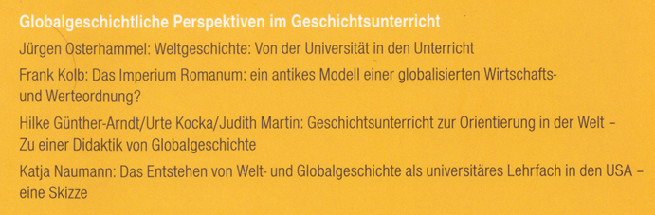
Verankerung globalgeschichtlicher Aspekte in den IF
„Nationalgeschichte ist aus der Mode gekommen. Die Vorstellung, Geschichte spiele sich im Rahmen von Nationalstaaten ab, erscheint seit den 1990er Jahren zunehmend überholt. Die Erfahrungen der „Globalisierung“, der zunehmenden grenzüberschreitenden Verflechtung im ökonomischen wie kulturellen Bereich, und der Migration brachten einen anderen Blick auf Geschichte mit sich. Wenn insbesondere die Zeitgeschichtsschreibung die Aufgabe hat, nach der „Vorgeschichte gegenwärtiger Problemlagen“ zu fragen, dann greift der nationale Fragehorizont zu kurz.“ (Angster, APuZ 48/2018, S.10)

Slide 31
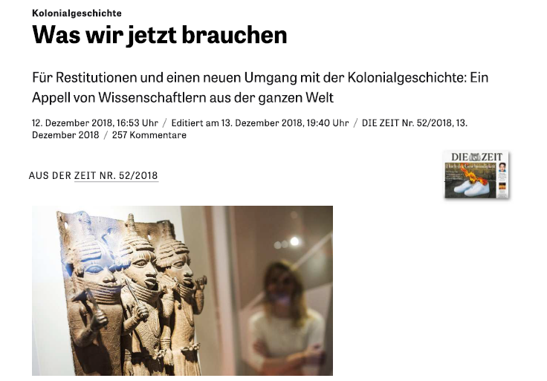
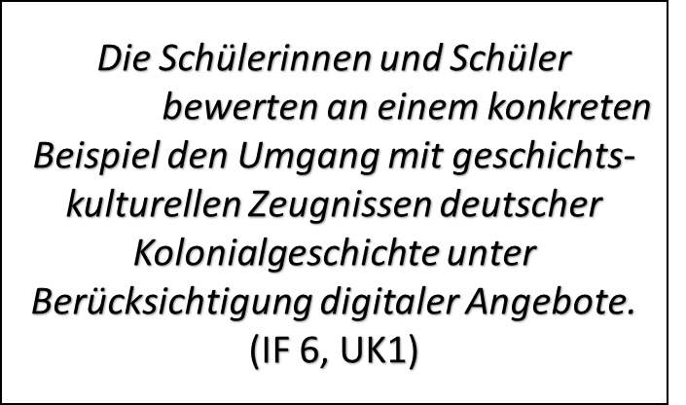
Akzentuierung der Erinnerungs- und Geschichtskultur
„Zu historischem Denken gehört auch die Dekonstruktion vorhandener historischer Orientierungsangebote, also in Narrationen enthaltener Deutungen und Beschreibungen, wie sie den Schülerinnen und Schülern in den Angeboten der Geschichtskultur entgegentreten.“ (KLP, S.9)

Slide 32
Nutzung von Potentialen außerschulischer Lernorte
aus: Aufgaben und Ziele des Faches
„Das Fach Geschichte schafft personale und soziale Orientierung für die Schülerinnen und Schüler und befähigt sie, auch unter Einbeziehung außerschulischer Lernorte und digitaler Angebote, zur kompetenten Teilhabe am gesellschaftlichen Umgang mit Geschichte, an der Geschichts- und Erinnerungskultur sowie zur aktiven Mitwirkung und Mitgestaltung unseres demokratischen Gemeinwesens.“ (KLP, S.8)

Slide 33
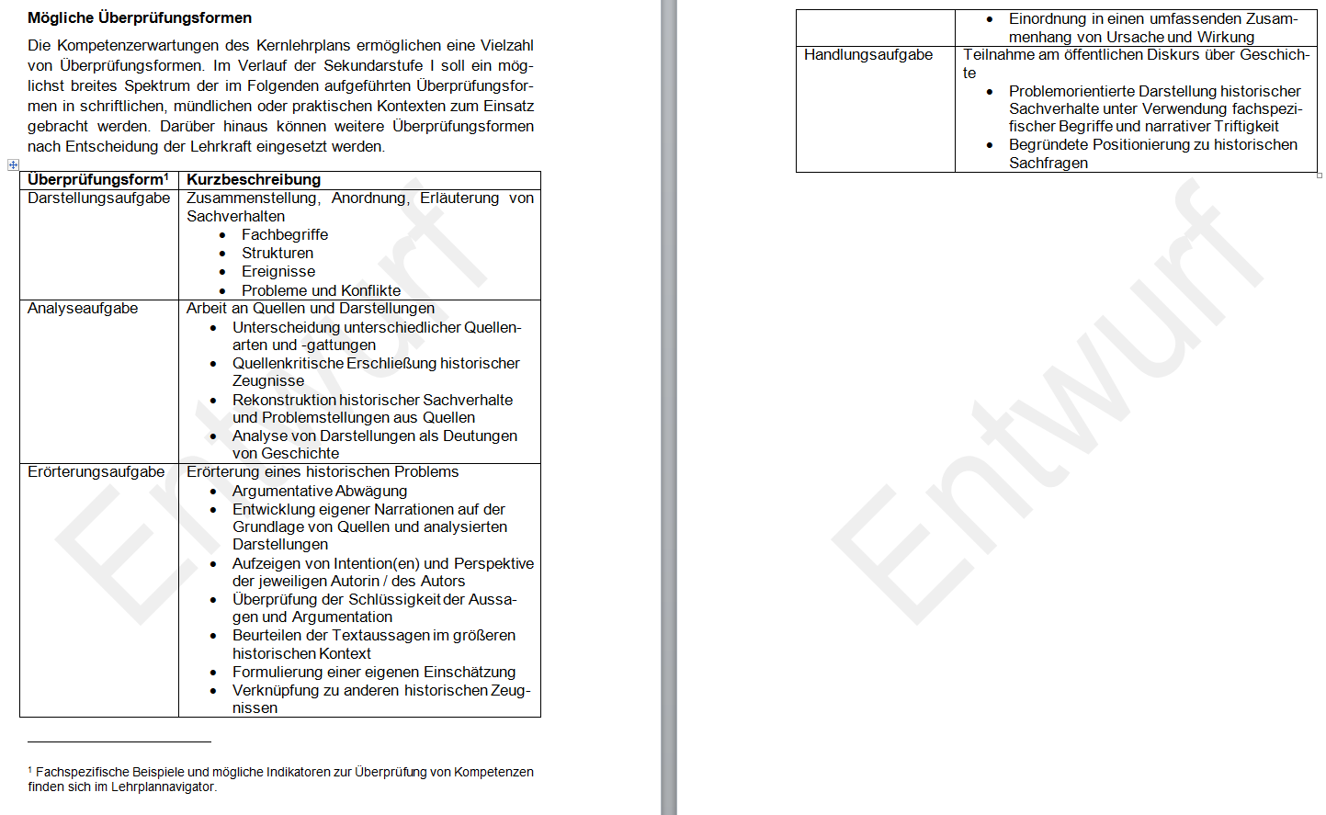
5. Überprüfungsformen

Slide 34
Gliederung
Merkmale der neuen Kernlehrpläne
Übergreifende Aufgaben
Schulinterne Lehrpläne
Der Kernlehrplan Geschichte im Detail
Fachliche Unterstützungsmaterialien (siehe LPN)

Slide 35
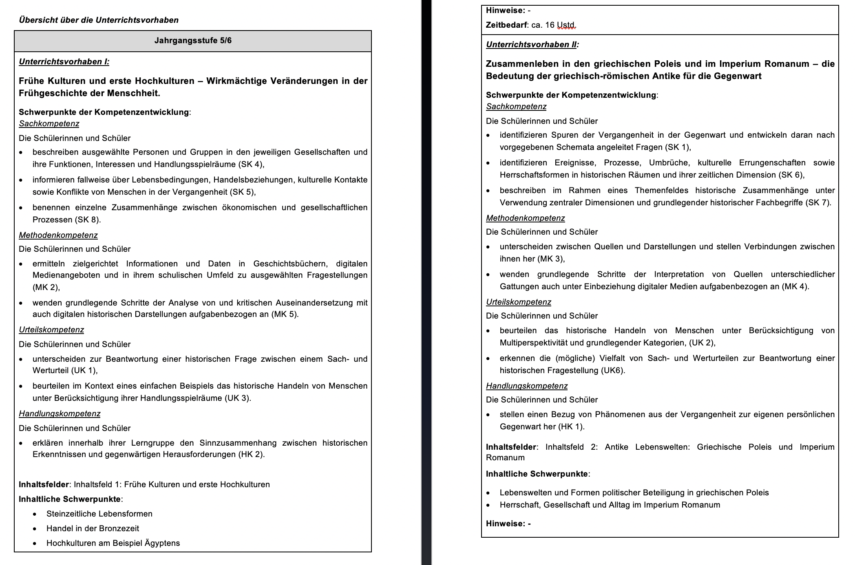
Fachliche Unterstützungsmaterialien (SILP)
https://www.schulentwicklung.nrw.de/lehrplaene/lehrplannavigator-s-i/index.html

Slide 36
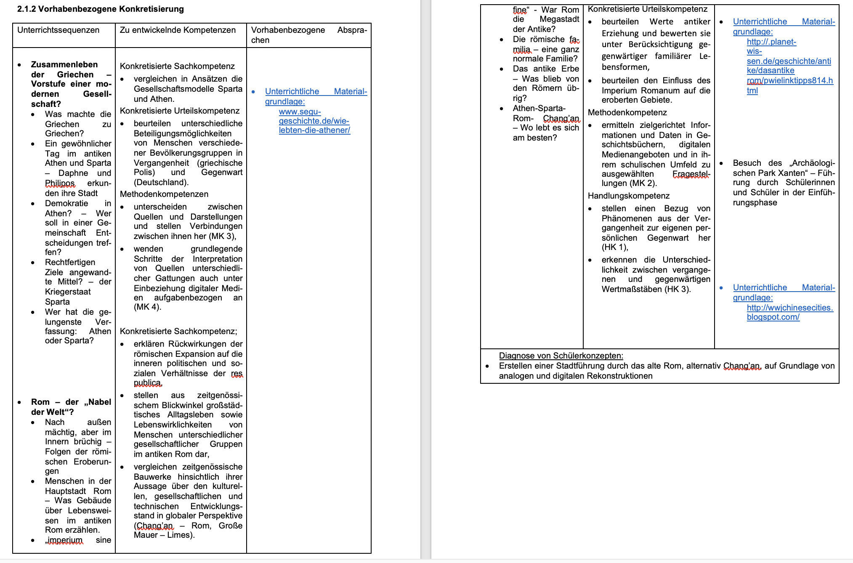
Fachliche Unterstützungsmaterialien (SILP)

Slide 37
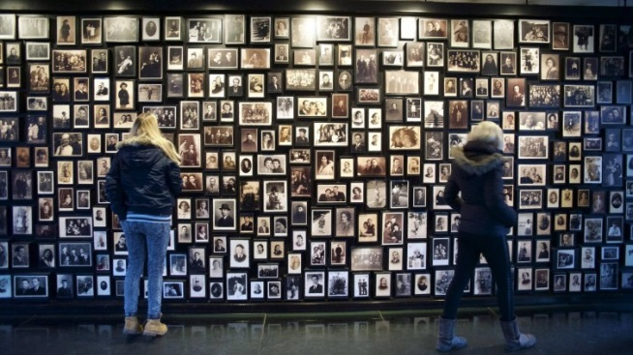
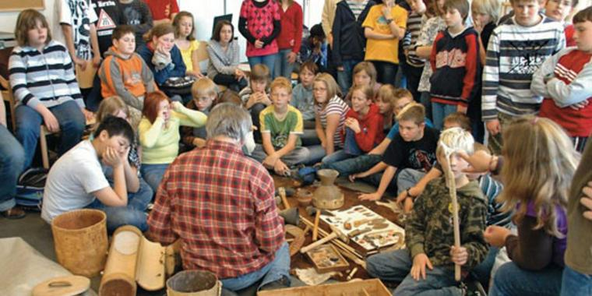
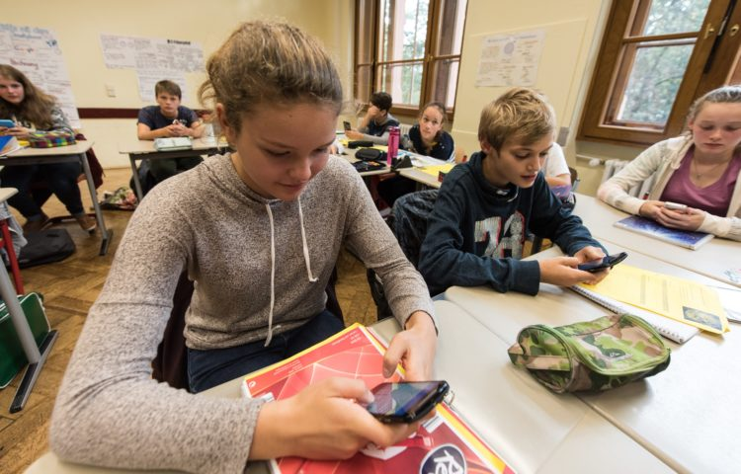
Herzlichen Dank für Ihre Aufmerksamkeit!

